Slide 1
实验四：32位RISC处理器的设计与实现
研究生院2019年改革重点工作汇报

Slide 2
(一)
实验简介
(二)
实验内容
实 验 四
(三)
实验建议步骤
(四)
实验评分依据

Slide 3
(一)
实验简介
(二)
实验内容
实 验 四
(三)
实验建议步骤
(四)
实验评分依据

Slide 4
实验简介
采用硬件描述语言SystemVerilog设计并实现32位RISC处理器（MIPS32/LA32任选其一）的微架构。该处理器采用哈佛结构，支持17条常见RISC指令，支持32个32位通用寄存器。处理器微架构可选用单周期、多周期或流水线中任意一种实现（依据不同实现方式的难度进行评分）。所设计的处理器可以直接使用实验一设计的ALU，并与实验二设计的UART控制器和其它外设构成SoC，通过Xilinx Vivado完成仿真、综合和实现，最终在FPGA云平台上通过功能验证。

Slide 5
(一)
实验简介
(二)
实验内容
实 验 四
(三)
实验建议步骤
(四)
实验评分依据

Slide 6
实验任务一：处理器核的设计 | Level1（MiniMIPS32_Lite）
MiniMIPS32_Lite处理器所需实现的功能：
  处理器微架构任选（单周期、多周期、流水线）
  哈佛存储结构
  采用小端模式
  支持32个32位寄存器
  支持17条指令（14条必做，3条随机，每个小组的指令与实验三相同）
采用的设计和验证方法：
  基于硬件描述语言和Xilinx Vivado进行设计
  基于testbench，并自主编写测试程序进行仿真验证

Slide 7
实验任务一：处理器核的设计 | Level2（Loongarch32_Lite）
Loongarch32_Lite处理器所需实现的功能：
  处理器微架构任选（单周期、多周期、流水线）
  哈佛存储结构
  采用小端模式
  支持32个32位寄存器
  支持17条指令（14条必做，3条随机，每个小组的指令与实验三相同）
采用的设计和验证方法：
  基于硬件描述语言和Xilinx Vivado进行设计
  基于testbench，并自主编写测试程序进行仿真验证

Slide 8
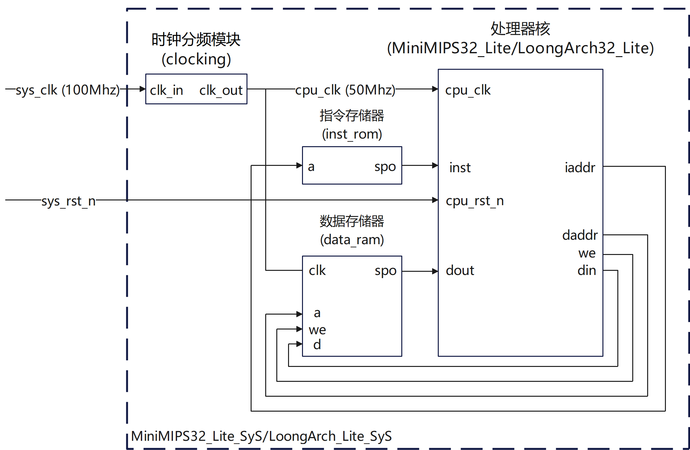
实验任务一：处理器核的设计 | 阶段测试（原型系统）
已提供的模块

Slide 9
实验任务一：处理器核的设计 | 阶段测试（测试要求）
测试程序：
  根据所实现指令每个小组编写5个以上测试程序（汇编程序即可）
  每个程序汇编指令不少于20条，尽可能覆盖各种边界条件
  测试程序的编译方法与实验三相同，编译后会生成两个.coe文件（指令和数据），位于mips_sc/build或loongarch_sc/build路径下，可加载到指令存储器和数据存储器中完成测试
其他要求：
  指令入口地址为（ 0x80000000 ），需自行完成固定地址映射

Slide 10
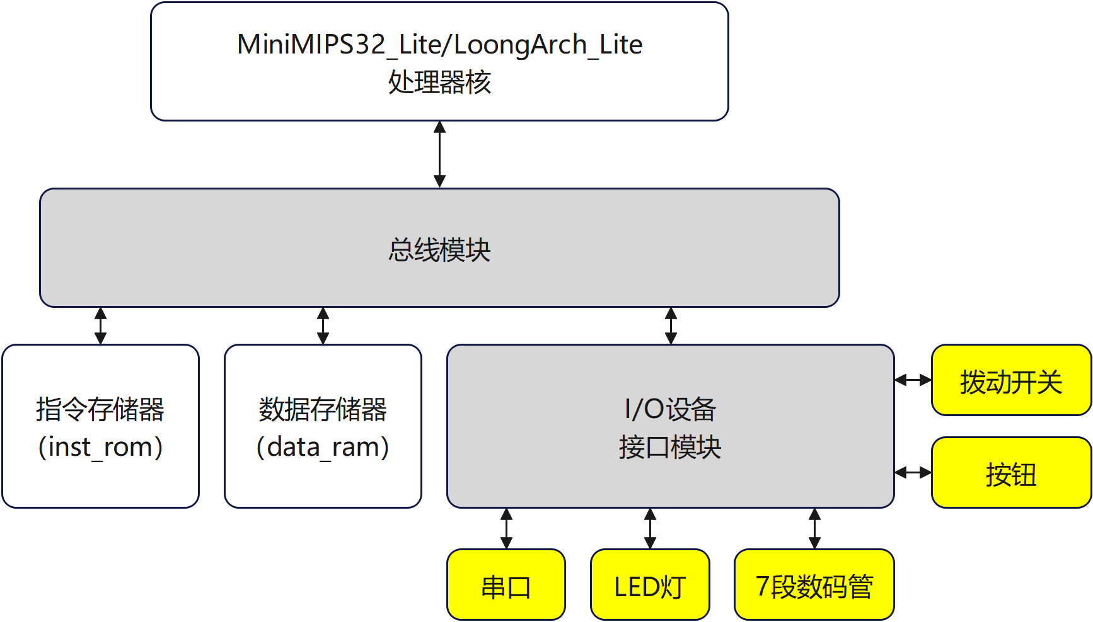
实验任务二：SoC的设计与测试
MiniMIPS32_Lite_FullSys / Loongarch32_Lite_FullSys

Slide 11
实验任务二：SoC的设计与测试 | 准备工作
已实现全部处理器功能
  实现全部17条指令
  单周期、多周期
  流水线：数据前推、暂停机制、延迟转移（或分支预测）
已通过小组内编写的测试程序的测试
已安装并配置交叉编译器

Slide 12
待解决的问题：处理器如何访问外设？
方法1：通过专用I/O指令进行访问，例如x86中的IN、OUT指令。
方法2：通过访存指令，适用所有RISC处理器，如MIPS、ARM等。
采用访存指令进行外设访问时，I/O设备、指令存储器和数据存储器进行统一编址，这样，对I/O设备的访问和访问存储器设备一样，也是通过访存地址完成的，故称为存储器映射。
所有I/O设备均有设备控制器（Controller），对I/O设备的编址就是对控制器中的一系列寄存器的编址。

Slide 13
待解决的问题：处理器如何访问外设？| 存储器映射
每个接口寄存器均在存储空间中分配一个地址
CPU
接口
寄存器1
接口
寄存器2
. . . . . .
接口
寄存器n
控制逻辑
I/O控制器
I/O设备

Slide 14


待解决的问题：处理器如何访问外设？| 存储器映射
数据？
CPU
CPU
Data1
寄存器
Data2
寄存器
. . . . . .
接口
寄存器n
Data
寄存器
Address寄存器
. . . . . .
接口
寄存器n
GPIO控制逻辑
访存逻辑
GPIO
控制器
存储器
控制器

Slide 15
待解决的问题：处理器如何访问外设？| 存储器空间划分
0xFFFFFFFF
. . . . . .
. . . . . .
设备名称 | 基地址
指令存储器（inst_rom） | 0x00000000~0x0FFFFFFF
数据存储器（data_ram） | 0x10000000~0x1FFFFFFF
I/O空间 | 0x80000000
I/O空间
0x80000000
. . . . . .
. . . . . .
0x1FFFFFFF
.data段
0x10000000
0x0FFFFFFF
.text段
访存地址空间划分
0x00000000

Slide 16
待解决的问题：处理器如何访问外设？| 存储器映射
CPU
地址
数据
总线（数据分发逻辑）
Data1
寄存器
Data2
寄存器
. . . . . .
接口
寄存器n
Data1
寄存器
Data2
寄存器
. . . . . .
接口
寄存器n
GPIO控制逻辑
访存逻辑

Slide 17
待解决的问题：处理器如何访问外设？| 存储器映射
CPU
数据
总线（数据分发逻辑）
地址
Data1
寄存器
Data2
寄存器
. . . . . .
接口
寄存器n
Data
寄存器
Address
寄存器
. . . . . .
接口
寄存器n
GPIO控制逻辑
访存逻辑

Slide 18
待解决的问题：处理器如何访问外设？| 存储器映射
CPU
数据
总线（数据分发逻辑）
Data1
寄存器
Data2
寄存器
. . . . . .
接口
寄存器n
Data
寄存器
Address
寄存器
. . . . . .
接口
寄存器n
GPIO控制逻辑
访存逻辑

Slide 19
待解决的问题：处理器如何访问外设？| 存储器映射
CPU
总线（数据分发逻辑）
数据
Data1
寄存器
Data2
寄存器
. . . . . .
接口
寄存器n
Data
寄存器
Address
寄存器
. . . . . .
接口
寄存器n
GPIO控制逻辑
访存逻辑

Slide 20
实验任务二：SoC的设计与测试 | 系统架构
整个工程位于Gitee上的SoC路径下，各组同学将设计完成的处理器集成至系统完成测试
MiniMIPS32_Lite_FullSys / Loongarch32_Lite_FullSys
所需完成实验任务：
  集成处理器（包括处理器核、指令存储器和数据存储器）
  实现总线逻辑
  实现接口寄存器
修改处理器使得指令存储器在取指和访存两个阶段均可被访问，数据存储器仍只能在访存阶段被访问；
外设控制逻辑均已实现，但接口寄存器需要自行添加；
总线使用组合逻辑实现，包含总线模块和I/O接口模块，两者功能相同，均完成地址译码和数据转发。

Slide 21
实验任务二：SoC的设计与测试 | 系统架构（注意事项）
测试指令存储器在取指阶段和访存阶段都可访问（有些全局数据保存在.text段）
  调整处理器设计，当取指/访存阶段同时访问指令存储器时，访存阶段优先
SoC平台已提供所有I/O外设的控制驱动代码；
除串口外，其它外设的接口寄存器大家可以自行定义；
顶层文件中给出了I/O外设的使用实例，但实例仅供参考，大家需根据处理器访问外设的方法进行必要的修改

Slide 22
实验任务二：SoC的设计与测试 | 存储空间划分
存储段 （设备名称） | 寻址空间（虚地址） | 容量（字节）
.text段 | 0x8000_0000~0x8000_FFFF | 64KB
.data段 | 0x8001_0000~0x8001_FFFF | 64KB
UART串口 | 0xBFD0_03F8：数据寄存器，读/写分别表示接收/发送一个字节 | 2
 | 0xBFD0_03FC：状态寄存器，只读，第0位 = 1表示串口空闲，可发送数据（写入）；第1位 = 1表示串口已接收到数据（读出）
LED灯 | 如果计划使用，各小组可自行定义
7段数码管
拨码开关
按键

Slide 23
实验任务二：SoC的设计与测试 | 综合测试（规定动作）
综合测试（规定动作）：
  测试通过“benchtest.S”测试程序
  该测试程序除汇编代码外，还直接提供inst_rom.coe和data_ram_xx.coe文件，可分别加载到指令存储器和数据存储器直接进行测试
  如有需要，也可重新编译测试程序，编译方法与TEMU实验相同，编译后会生成.coe文件，位于mips_sc(loongarch_sc)/build路径下
  注意，该测试程序只会生成inst_rom.coe（程序中只定义了.text段）， 数据存储器直接加载提供的data_ram_xx.coe
  外设只会用到UART串口，指令存储器/数据存储器均不小于64KB

Slide 24
实验任务二：SoC的设计与测试 | 综合测试（规定动作）
综合测试程序由三部分构成：
  benchtest.S为测试主程序，实现斐波那契数列并完成随机指令测试；
  inst_test.h为随机指令测试的具体实现；
  串口交互部分。
测试程序先完成斐波那契数列的计算和测试，再根据数据存储器中存储的测试向量完成随机测试，并通过串口进行人机交互。（详见测试程序）

Slide 25
实验任务二：SoC的设计与测试 | 综合测试（规定动作）
测试步骤：
  分别将inst_rom.coe文件和data_ram_xxx.coe文件加载到指令存储器和数据存储器，后者文件命中的“xxx”表示小组编号；
  拨动复位开关，CPU应从虚拟地址0x80000000开始执行程序；
  CPU先执行一段斐波那契程序，并在结束后向串口发送信息“Fib Finish.”；
  CPU发送结束信息后，等待串口输入字符“T”；
  CPU检测到串口输入“T”后，进行随机指令测试，并在测试通过后发送最终结束信息ALL PASS！

Slide 26
实验任务二：SoC的设计与测试 | 综合测试（规定动作）
综合测试所有相关资源可从如下网盘地址下载（“综合测试”目录）
https://pan.tju.edu.cn/link/AA56B7D42689E3464695A22008719CB06A
密码：TaQo
每个班级压缩包包含如下内容
  Level1/2：MIPS32/LA32的测试代码
    code.rar：测试程序
    inst_rom.coe：测试程序的.coe文件，可直接加载到指令存储器
    benchtest.asm：测试程序的反汇编代码
  data_ram：各小组需要加载到数据存储器中的.coe文件

Slide 27
实验任务二：SoC的设计与测试 | 综合测试（自选动作）
自行编写测试程序
  自行编写测试程序至少1个；
  每个测试程序具有独立功能，其复杂度不能低于benchtest.S；
  外设应至少包含1个串口和其他任何一种非串口外设；
  如果现有指令无法支撑测试程序的功能，可自行添加额外指令。

Slide 28
(一)
实验简介
(二)
实验内容
实 验 四
(三)
实验建议步骤
(四)
实验评分依据

Slide 29
实验步骤
设计完成CPU核；
CPU核和指令存储器、数据存储器构成一个简单测试系统；
编写汇编测试程序（至少5个），进行测试；
  可在仿真文件testbench中输出PC、目的寄存器和运算结果信息，并与仿真器的Golden Trace文件进行比较，可迅速定位存在问题的指令；
  再通过波形图定位具体错误。
CPU核测试无误后，再将CPU核集成到SoC系统中；
  设计简单总线逻辑，完成串口连接（其他接口可自选）。
使用综合测试程序（benchtest.S）和自编测试程序（至少1个）完成最终测试。

Slide 30
注意事项
处理器的设计与调试是一个软硬件协同的过程，当硬件设计出现问题时，不应只关注硬件逻辑，需要配合软件测试代码一起调试。
务必读懂测试代码（如benchtest.S），弄清测试流程。
硬件调试时，通过比对trace，迅速定位出错的指令；然后，从WB逻辑反向推导，定位错误。该过程中按需将可能涉及的中间信号加入波形图中，辅助调试。

Slide 31
(一)
实验简介
(二)
实验内容
实 验 四
(三)
实验建议步骤
(四)
实验评分依据

Slide 32
评分依据
单周期起评分85分；
多周期起评分90分；
流水线起评分100分；
Level2 = 实际得分 * 1.05；
处理器核（40%），总线及外设接口逻辑（20%），测试程序（20%），实验报告（20%，包含实验三、四的全部设计内容）
加分项（5分）：分支预测或其他微架构修改（与课堂讲课内容不同，需在实验报告中注明）

